Slide 1
Monialainen oppimiskokonaisuus 2018-2019
Kotiseudun kulttuuria lapsen silmin
* TEATTERI

Slide 2
Kurkistus esiripun taakse
”Ollako vei eikö, siinä pulma”
”To be, or not to be, that is the question”
* William Shakespeare: Hamlet

Slide 3


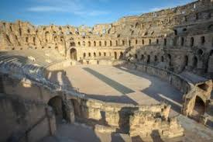
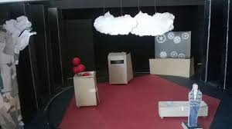
Kiinnostaako sinua teatterimaailmassa?
Paikallinen ja lähiseudun teatteritarjonta
Historia
Esiintyminen
Roolit lavan takana

Slide 4
Miten haluat tutustua teatteriin?
Haluatko hetkeksi parrasvalojen tähdeksi? Oletko pääroolin esittäjä vai mieluummin sivuroolissa?
Kiinnostaako sinua kenties teatterin historia?
Oletko sittenkin enemmän teatterin kuiskaaja, lavastaja, mainostaja, kuvaaja, muusikko tai ryhmäretken organisoija?

Slide 5
Tervetuloa teatteriin!
Alkusanat 9.10.2018
Kenraaliharjoitus 30.10.2018
Ensi-ilta 6.11.2018
Toinen näytös 20.11.2018
…… Väliaika (glögiä ja piparia) …….
Uusintamahdollisuus kevätlukukaudella

